Slide 1
Evernote
ZČU Plzeň
7.11.2019 Petr Vintr

Slide 2
Obsah
Co je Evernote ?
Historie
Funkce
Využití
Konkurence
Proč právě Evernote ?
Dotazy

Slide 3
Evernote
Multiplatformní služba
Nejrůznější formáty poznámek s možností archivace
Sdílení poznámek

Slide 4
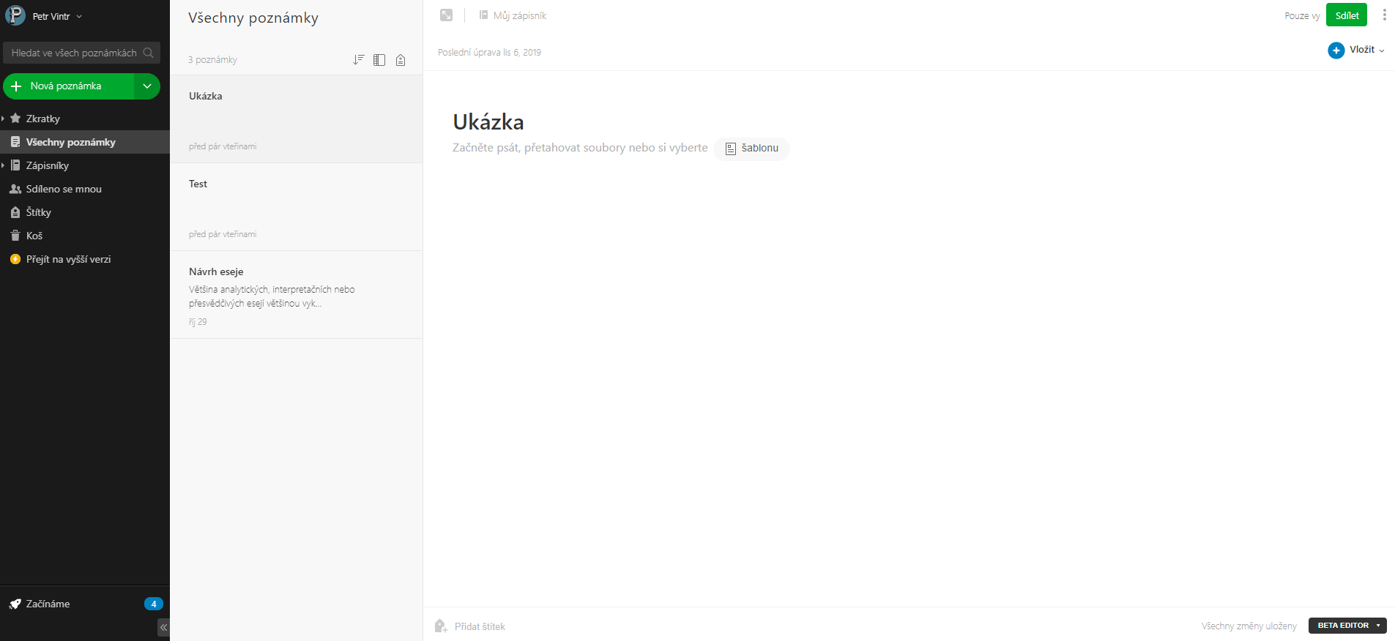
Uživatelské rozhraní

Slide 5
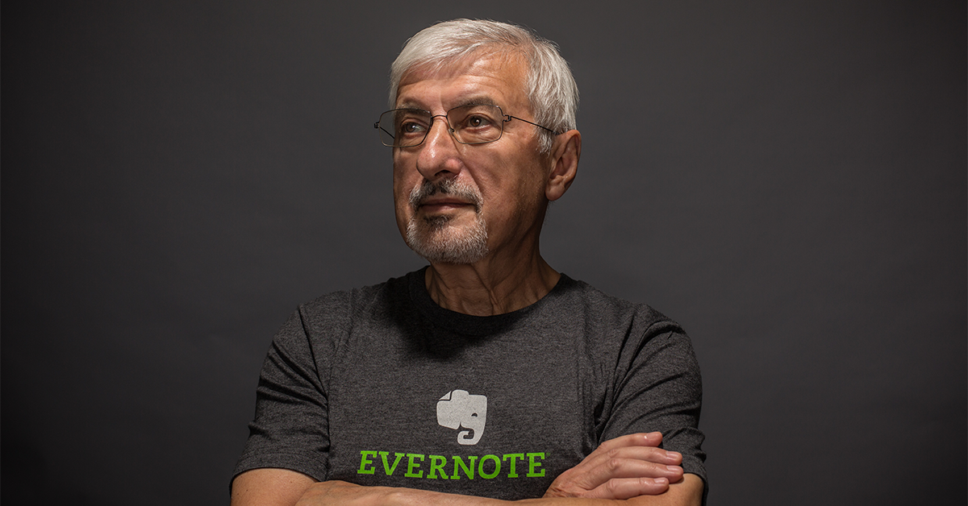
Historie
Tvůrce Stepan Pachov
2008 - první verze v C#
2010 - přechod C# => C++, zlepšení stability a výkonu
2011 - službu využívá 11 mil. lidí
2018 - integrace s velkými společnostmi

Slide 6
Funkce
Základní funkce - Zápisník, štítky, netextové poznámky
Sdílení - Kooperace a Link
Připojené služby - Wall Street Journal, Google, Microsoft, Slack
Předplatné - Free, Plus, Premium
Správa účtu - základní editace + správa zařízeních

Slide 7
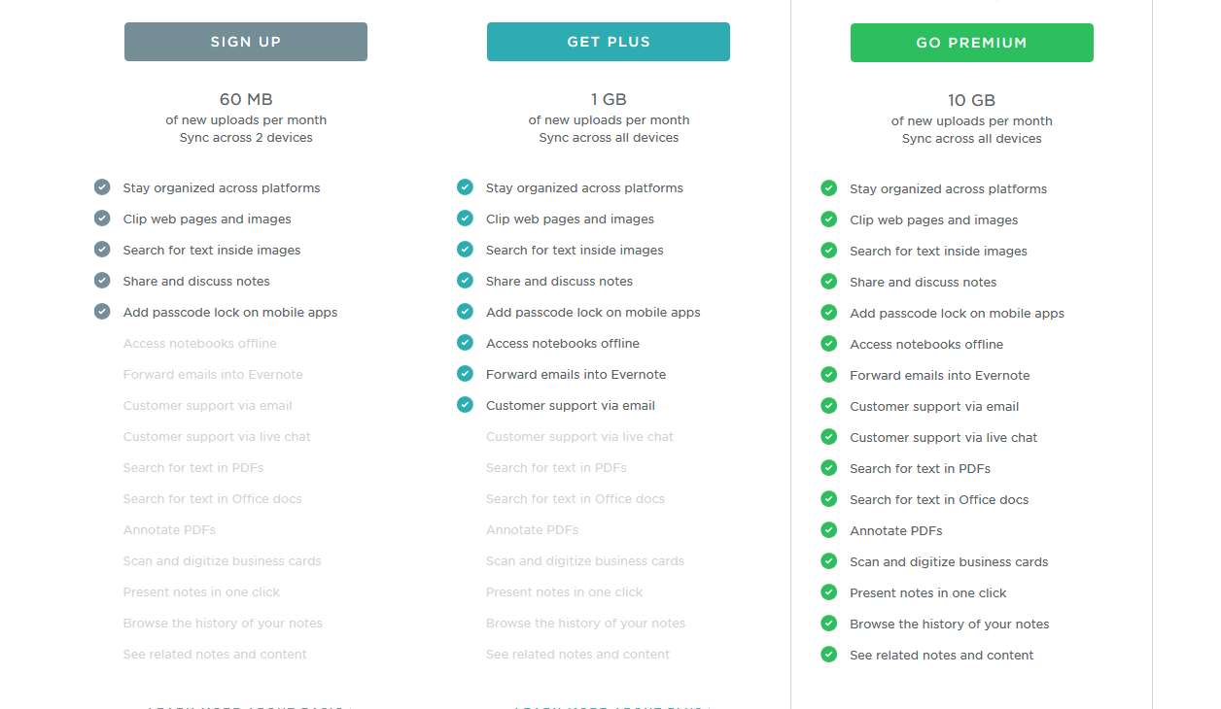
Předplatné

Slide 8
Využití
Distribuce - Linux, iOS, Windows, mobilní zařízení
Firemní sféra - Bezpapírový provoz, efektivita provozu, archív, schůzky
Osobní využití - “TO-DO” list, Weby, sdílení

Slide 9
Konkurence
Wunderlist
Outline
One Note
Google Keep, SimpleNote, Quip, Apple Notes…

Slide 10
Proč právě Evernote ?
Neomezené uložiště, 60 MB/měsíčně (Free verze)
Vlastní tagy
Moderní a přehledný design
Zabezpečení - šifrování klíčových slov - nadpisy, zvýrazněný text, linky
Cloudová služba
Multiplatformní

Slide 11
Dotazy
?

Slide 12
Děkuji za pozornost
Reference:
Evernote - Oficiální stránka
Lifenotes - Evernote Konzultant
Ionos - Technické novinky

